Slide 1

Notes:
Навык skillTour – это навык для экскурсоводов и путешественников. Здесь каждый может добавить экскурсию, если вдруг у него появится желание провести экскурсию и рассказать другим людям, например, о достопримечательностях своего города. Другие же могут увидеть все экскурсии, которые были добавлены в навык, на карте. А по номеру экскурсии могут получить всю информацию об этой экскурсии, которую указывал экскурсовод: адрес проведения, дата проведения, стоимость, описание экскурсии, ФИО экскурсовода, номер телефона экскурсовода и т.д. Активационное имя для навыка: "Запусти навык скилтур".

Slide 2

Команды для навыка
Показать все экскурсии
Добавить экскурсию
Города, в которых есть экскурсии
Показать экскурсии в каком-либо городе
Показать экскурсию номер <номер экскурсии>
Удалить экскурсию номер <номер экскурсии>
Редактировать экскурсию номер <номер экскурсии>
Notes:
1) (анимация) Показать все экскурсии – будет показана карта с метками экскурсий в городах
2) (анимация) Добавить экскурсию
3) (анимация) Города, в которых есть экскурсии
4) (анимация) Показать экскурсии в каком-либо городе – будет показана карта с метками, на которых будут номера экскурсий в данном городе
После показа экскурсий в каком-то городе, у каждой экскурсии будет свой номер в этом городе. По этому номеру можно выполнить следующие команды:
1) (анимация) Показать экскурсию номер <номер экскурсии> - будет показана информация об экскурсии
2) (анимация) Удалить экскурсию номер <номер экскурсии> - будет вызвана команда удаления экскурсии, но для этого нужно ввести пароль, который указывается при добавлении
3) (анимация) Редактировать экскурсию номер <номер экскурсии> - можно отредактировать все поля экскурсии. Но опять же нужно указать пароль

Slide 3
Что нужно указывать для добавления экскурсии
Точный адрес начала экскурсии
Дата проведения экскурсии
Пароль для удаления и редактирования экскурсии
ФИО экскурсовода
Название экскурсии
Краткая информация об экскурсии
Средняя продолжительность экскурсии
Описание места встречи
Телефон экскурсовода
Notes:
Что нужно указывать для добавления экскурсии
(анимация) Точный адрес начала экскурсии
(анимация) Дата проведения экскурсии
(анимация) Пароль для удаления и редактирования экскурсии
(анимация) ФИО экскурсовода
(анимация) Название экскурсии
(анимация) Краткая информация об экскурсии
(анимация) Средняя продолжительность экскурсии
(анимация) Описание места встречи, чтобы было удобнее его найти
(анимация) Телефон экскурсовода
Для всех этих полей есть функции проверки введенных данных. Они находятся в файле checks.py

Slide 4
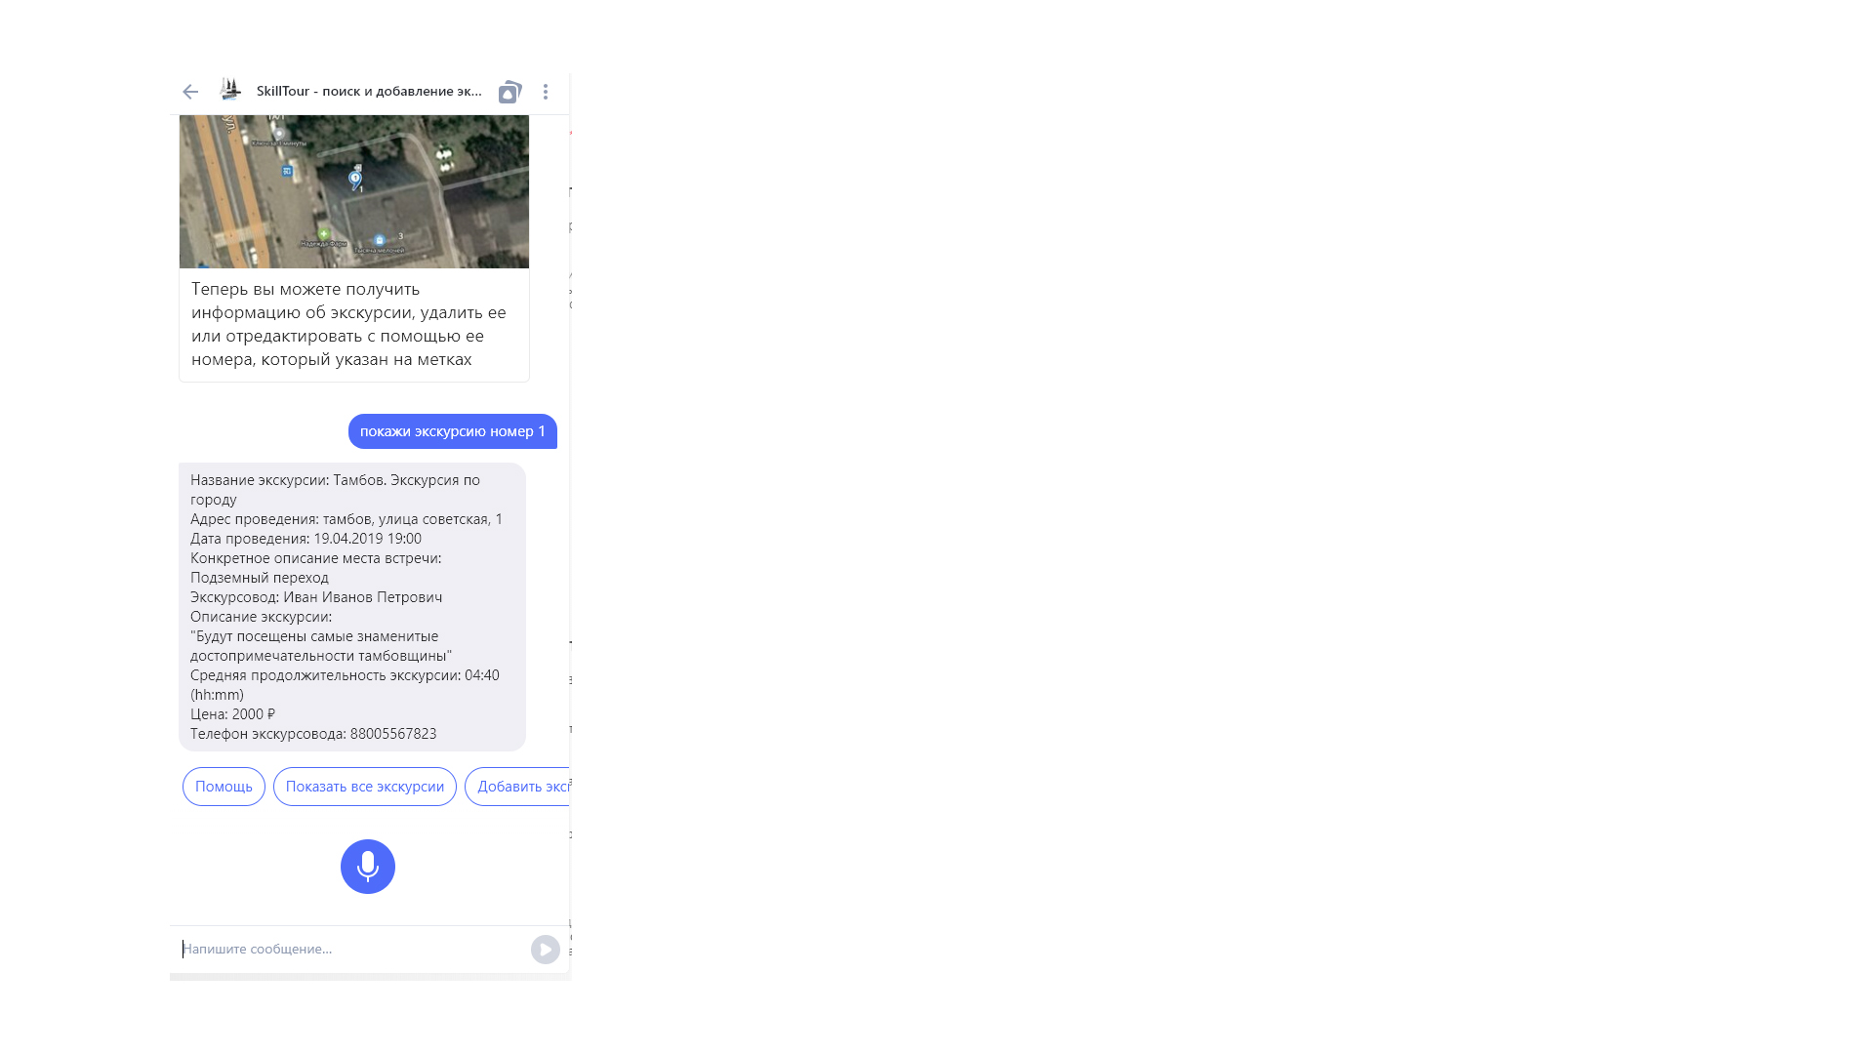
Как будет выводиться информация об экскурсии
Название экскурсии
Место проведения
Дата проведения
Конкретное описание места встречи
ФИО экскурсовода
Описание экскурсии
Средняя продолжительность экскурсии
Стоимость экскурсии
Телефон экскурсовода
Notes:
Как будет выводиться информация об экскурсии
(анимация) Название экскурсии
(анимация) Место проведения, а точнее место встречи
(анимация) Точная дата проведения
(анимация) Конкретное описание места встречи, чтобы пользователям было удобнее находить экскурсии
(анимация) ФИО экскурсовода
(анимация) Описание экскурсии – какие места будут посещены, особенности экскурсии и т.п.
(анимация) Средняя продолжительность экскурсии
(анимация) Стоимость экскурсии
(анимация) Телефон экскурсовода

Slide 5
Используемые технологии и API
Библиотека flask
Flask sqlalchemy
Werkzeug.security
Именованные сущности в запросах Алисы
Static API
Geocoder API
Notes:
1) (анимация) Библиотека flask
2) (анимация) Flask sqlalchemy – для базы данных с экскурсиями
3) (анимация) Werkzeug.security – хеширование паролей при добавлении экскурсии
4) (анимация) Именованные сущности в запросах Алисы – для адресов, дат, времени и числовых сущностей
5) (анимация) Static API – для загрузки картинки карты с метками
6) (анимация) Geocoder API – для получения координат места проведения экскурсии, чтобы ставить метку на карте

Slide 6
Поля базы данных
Address
Date
Password_hash
Name
Excursion_name
Excursion_description
Excursion_duration
Place_description
Currency
Sile
Telephone_number
Number
City
Pt
Notes:
1) (анимация) Address – точной место встречи. При вводе оно проверяется на наличие города, улицы и номера здания.
2) (анимация) Date – дата проведения экскурсии. При добавлении проверяется, не прошлая ли это дата, а также она не должна быть позже, чем 1 год
3) (анимация) Password_hash – хеш пароля. Сами пароли не хранятся
4) (анимация) Name – ФИО экскурсовода. При вводе оно проверяется на наличие имени и фамилии. Отчество не обязательно
5) (анимация) Excursion_name – Название экскурсии. Проверяется на длину – не больше 200 символов
6) (анимация) Excursion_description – Описание экскурсии. Также проверяется на длины – не больше 1500 символов
7) (анимация) Excursion_duration – Длительность экскурсии. Задается в часах и минутах.
8) (анимация) Place_description – Описание места встречи. Не больше 500 символов
9) (анимация) Currency – валюта, в которой задается стоимость. Возможен рубль, евро и доллар
10) (анимация) Sile – стоимость экскурсии в выбранной валюте
11) (анимация) Telephone_number – Номер телефона экскурсовода
12) (анимация) Number – номер экскурсии в городе
13) (анимация) City – город экскурсии. Нужен для сортировки экскурсий по городам, а также для задания номера экскурсий в конкретном городе
14) (анимация) Pt – координаты и тип метки, чтобы сразу добавлять ее на карту, не делая каждый раз новый запрос к геокодеру

Slide 7
Улучшение проекта
Поиск экскурсий по заданному времени
Поиск ближайших 5 экскурсий
Поиск экскурсий по ключевым словам
Запись на экскурсию по e-mail
Notes:
В целях улучшения проекта можно добавить в него множество интересных функций, которые я не успел добавить. Например, можно добавить функцию (анимация) поиска экскурсий в каком-то городе по времени. Например, вы хотите пойти на экскурсию в ближайшие 2 часа, и навык сможет вам с этим помощь. Также можно добавить функцию (анимация) поиска ближайших 5 экскурсий по введенному адресу. А чтобы было проще найти подходящую экскурсию, можно добавить (анимация) поиск экскурсий в городе по ключевым словам. Например, если экскурсии в Москве, то запрос мог выглядеть так «Красная площадь, нулевой километр, Собор Василия Блаженного». И в зависимости от количества совпадений ключевых слов с описанием экскурсии, выводился бы рейтинг экскурсий по этим словам. Чтобы экскурсоводу было проще определить, сколько человек будет на экскурсии, можно добавить (анимация) возможность записаться на экскурсию по электронной почте с подтверждением этой почты. А в описании экскурсии отображалось бы, сколько человек уже записались.

Slide 8
Всё

